Slide 1
Τεχνολογία και ποιοτικός έλεγχος Σιτηρών & Αρτοσκευασμάτων
Ενότητα 2: Άλευρα, είδη, άλεση.
Θεοφάνης Γεωργόπουλος,
Kαθηγητής Εφαρμογών,
Τμήμα Τεχνολογίας Τροφίμων,
T.E.I. Θεσσαλίας

Slide 2
Άδειες Χρήσης
Το παρόν εκπαιδευτικό υλικό υπόκειται σε άδειες χρήσης Creative Commons.
Για εκπαιδευτικό υλικό, όπως εικόνες, που υπόκειται σε άλλου τύπου άδειας χρήσης, η άδεια χρήσης αναφέρεται ρητώς.

Slide 3
Χρηματοδότηση
Το παρόν εκπαιδευτικό υλικό έχει αναπτυχθεί στα πλαίσια του εκπαιδευτικού έργου του διδάσκοντα.
Το έργο υλοποιείται στο πλαίσιο του Επιχειρησιακού Προγράμματος «Εκπαίδευση και Δια Βίου Μάθηση» και συγχρηματοδοτείται από την Ευρωπαϊκή Ένωση (Ευρωπαϊκό Κοινωνικό Ταμείο) και από εθνικούς πόρους.

Slide 4
Σκοποί ενότητας
Εξοικείωση με τα είδη αλεύρων, τα άλευρα για ειδικές χρήσης, και την τεχνολογία άλεσης.
Άλευρα, είδη, άλεση

Slide 5
Περιεχόμενα ενότητας
Μορφολογία του κόκκου του σιταριού,
Είδη σιταριών,
Χαρακτηριστικά σιταριού,
Αλεύρι σιταριού,
Οι επεξεργασίες που επιτρέπονται κατά την παραγωγή του αλευριού σύμφωνα με τον κώδικα τροφίμων και ποτών,
Τύποι αλεύρων,
Η ποιότητα ενός σιμιγδαλιού.
Άλευρα, είδη, άλεση

Slide 6
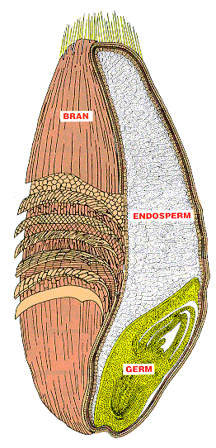
Μορφολογία του κόκκου του σιταριού
Ενδοσπέρμιο, ένα αλευρώδες τμήμα (82-83%),
Πίτυρο (13-15%) με τρία στρώματα, τοπερικάρπιο, το επισπέρμιοκαι την αλευρώνη,
Φύτρο (1,5-2,5%).
Άλευρα, είδη, άλεση
6

Slide 7
Είδη σιταριών
Σιτάρι.
Μαλακό σιτάρι (προϊόντα αρτοποιιας): λευκό αλεύρι (Γαλλικό, Ουγγαρέζικο, Γερμανικό, Ρωσσίας, λίγο Ελληνικό) κόκκοι με αλευρώδη δομή.
Σκληρό σιτάρι (ζυμαρικά, κίτρινο ψωμί):κίτρινο αλεύρι, σιμιγδάλι (χονδρό, ψιλό, μακαρονοποιιας), (σχεδόν αποκλειστικά ελληνικό) κόκκοι με υαλώδη δομή και μεγαλύτερη περιεκτικότητα σε πρωτεΐνη.
Άλευρα, είδη, άλεση
7

Slide 8
Χαρακτηριστικά σιταριού
Η σύσταση του σιταριού υπόκειται σε μεγάλες διακυμάνσεις και εξαρτάται από πολλούς παράγοντες:
Κλίμα,
λίπανση,
καιρό,
εποχή καλλιέργειας,
ποικιλία,
όψη των κόκκων.
Άλευρα, είδη, άλεση
8
Notes:
,

Slide 9
Αλεύρι σιταριού
Αλεύρι σίτου ή απλά αλεύρι ονομάζεται αυστηρά και μόνο το προϊόν της άλεσης υγιούς σιταριού που είναι βιομηχανικά καθαρισμένο από κάθε οργανική ή ανόργανη ύλη.
Άλευρα, είδη, άλεση
9

Slide 10
Οι επεξεργασίες που επιτρέπονται κατά την παραγωγή του αλευριού σύμφωνα με τον κώδικα τροφίμων και ποτών (1 από 3)
Ο φυσικός και μηχανικός διαχωρισμός των ξένων προσμίξεων του σιταριού.
Η πλύση του σιταριού με καθαρά πόσιμο νερό για να αποχωρισθεί εύκολα το πίτυρο και το φύτρο από το ενδοσπέρμιο.
Η θερμική επεξεργασία (κοντίσιονερ), δεν εφαρμόζεται στην Ελλάδα. Αναστολή δράσης ορισμένων ενζύμων.
Άλευρα, είδη, άλεση
10

Slide 11
Οι επεξεργασίες που επιτρέπονται κατά την παραγωγή του αλευριού σύμφωνα με τον κώδικα τροφίμων και ποτών (2 από 3)
Το σιτάρι περνάει από τις σμυριδομηχανές και ψήκτρες για να απομακρυνθούν τα τριχίδια που συνδέονται με τον κόκκο.
Η απομάκρυνση τους είναι επιθυμητή διότι η παρουσία τους επηρεάζει αρνητικά το χρώμα και την αρτοποιητική ικανότητα του αλεύρου.
Μετά από τον καθαρισμό, το σιτάρι οδηγείται σε άλεση με διαδοχικές διελεύσεις των σπόρων από διαφορετικούς κυλινδρόμυλους.
Άλευρα, είδη, άλεση
11

Slide 12
Οι επεξεργασίες που επιτρέπονται κατά την παραγωγή του αλευριού σύμφωνα με τον κώδικα τροφίμων και ποτών (3 από 3)
Ο διαχωρισμός των προϊόντων της άλεσης γίνεται με κόσκινα.
Όσο μεγαλύτερο είναι το εκατολιτρικό βάρος τόσο καλύτερο είναι το αλεύρι που παράγεται από αυτό.
Κατά την παραγωγή των αλεύρων, αποβάλλεται το πίτυρο και το φύτρο.
Οπότε απομακρύνονται θρεπτικά συστατικά του κόκκου.
Άλευρα, είδη, άλεση
12

Slide 13
Προετοιμασία σίτου για άλεση (1 από 3)
Καθάρισμα,
Πλύσιμο.
Άλευρα, είδη, άλεση
13

Slide 14
Προετοιμασία σίτου για άλεση (2 από 3)
Καθάρισμα σίτου.
Πέτρες, χώμα, ξύλα, φύλλα, άχυρα, σπόρους άλλων φυτών, μεταλλικά αντικείμενα,
Ο διαχωρισμός των ξένων υλών από το σιτηρό στα διάφορα μηχανήματα βασίζεται στις διαφορές που υπάρχουν μεταξύ του κόκκου του σίτου και των ξένων υλών.
Άλευρα, είδη, άλεση
14

Slide 15
Προετοιμασία σίτου για άλεση (3 από 3)
Πλύσιμο του σιταριού.
Για να αποκτήσει το σιτάρι τη σωστή υγρασία.
Τα αλεύρια έχουν 1-1,5% λιγότερη υγρασία από αυτή του σιταριού που αλευροποιείται.
Συνήθως το σιτάρι που προορίζεται για άλεση πρέπει να έχει υγρασία 15-15,5% για το μαλακό και 17,5% για το σκληρό με προσθήκη νερού.
Αν η υγρασία είναι μεγαλύτερη, το πίτυρο διαχωρίζεται δύσκολα από το ενδοσπέρμιο, ενώ αν είναι μικρότερη, το πίτουρο δεν είναι ελαστικό, θρυμματίζεται και δε συγκρατείται από τα κόσκινα.
Άλευρα, είδη, άλεση
15

Slide 16
Άλεση μαλακού σιταριού (1 από 2)
Σκοπός της άλεσης του σιταριού είναι η διάνοιξη και ο θρυμματισμός του κόκκου, όσο το δυνατόν καλύτερος διαχωρισμός του ενδοσπερμίου από το πίτυρο και το φύτρο,
καθώς επίσης η άλεση του ενδοσπερμίου σε αλεύρι και το κοσκίνισμα των αλεσμένων τεμαχιδίων.
Η παραγωγή αλεύρου όσο το δυνατόν απαλλαγμένου από το πίτουρο, που να διαθέτει όμως καλές αρτοποιητικές ικανότητες.
Άλευρα, είδη, άλεση
16

Slide 17
Άλεση μαλακού σιταριού (2 από 2)
Το πρώτο στάδιο της άλεσης είναι το σπάσιμο των κόκκων του σίτου με τις κυλινδρομηχανές που έχουν ζεύγη ατσάλινων κυλινδρων με λοξά αυλακωτή επιφάνεια τοποθετημένων οριζόντια και παράλληλα μεταξύ τους.
Τα προϊόντα των σπαστηρων κυλίνδρων (κλάσματα) οδηγούνται στα πλανσίχτερ (κόσκινα).
Τα χονδρά κλασματα πάνε στις σιμιγδαλίστρες.
Από εκεί οδηγούνται για δεύτερο και τρίτο σπάσιμο.
Τα λεπτότερα κλάσματα (φαρίνα) πηγαίνουν στην χαρμανιέρα.
Άλευρα, είδη, άλεση

Slide 18
Προϊόντα που παράγονται κατά την άλεση (1 από 2)
Ανάλογα με τη σύσταση του σιταριού, κατά την άλεση παράγονται διάφορα προϊόντα.
Αλεύρι ή Σιμιγδάλι (λευκή ή κίτρινη),
Πιτυρούχος σιμιγδάλι (ενδοσπέμιο με τμήματα πιτύρου),
Πίτυρα για ζωοτροφές,
Βηττες (αλεύρι με μεγάλο ποσοστό ανόργανων υλών) για ζωοτροφές,
Κτηνάλευρα (άλφες-ψιλοκομμένα πίτουρα και αλεύρι με μεγάλο ποσοστό ανόργανων υλών),
ψιλό πιτυρούχο σιμιγδάλι.
Άλευρα, είδη, άλεση

Slide 19
Προϊόντα που παράγονται κατά την άλεση (2 από 2)
Η λεύκανση των αλεύρων μόνο με οζονισμό και όχι με οποιεσδήποτε λευκαντικές ουσίες.
Η ανάμιξη διαφόρων τύπων γίνεται αποκλειστικά στους κυλινδρόμυλους.
Άλευρα, είδη, άλεση
19

Slide 20
Τα χαρακτηριστικά μιας καλής άλεσης
Ποια είναι τα χαρακτηριστικά μιας καλής άλεσης.
Ο τύπος του αλεύρου εξαρτάται από το πόσα μέρη κλασμάτων (φαρίνα, πίτουρο, κτηνάλευρα, βήτες) περιέχει το τελικό προιόν (αλεύρι).
Το 55% περιέχει μόνο φαρίνα.
Το 70% αλεύρι και βήττες.
Το 90% αλεύρι, πίτυρα, βήττες.
Αλεύρι ολικής άλεσης είναι το αλεύρι που προέρχεται από την άλεση ολόκληρου του κόκκου του σίτου από τον οποίο έχει αφαιρεθεί το φύτρο.
Άλευρα, είδη, άλεση

Slide 21
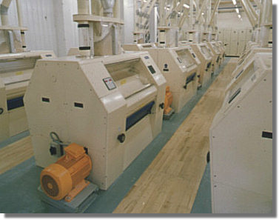
Κυλινδρόμυλος
Άλευρα, είδη, άλεση

Slide 22
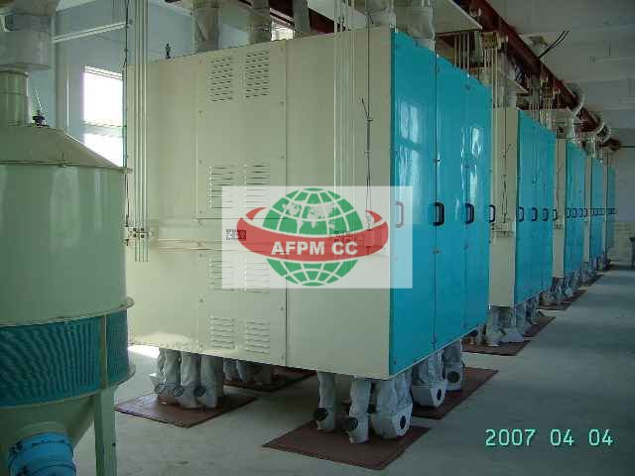
Πλανσίχτερ
Άλευρα, είδη, άλεση

Slide 23
Οι επεξεργασίες που επιτρέπονται κατά την παραγωγή του αλευριού σύμφωνα με τον κώδικα τροφίμων και ποτών (1 από 4)
Η προσθήκη βελτιωτικών π.χ. ασκορβικό οξύ, αμυλάση, πρωτεάση, γλουτενη, λεκιθίνη, μονογλυκερίδια και διγλυκερίδια, τρυγικό,κιτρικό οξύ, όξινο ανθρακικό νάτριο και αμμώνιο, μαγιά, φωσφορικά άλατα του ασβεστίου και του νατρίου.
Απαγορεύεται η προσθήκη συντηρητικών για την συντήρηση των αλεύρων.
Άλευρα, είδη, άλεση

Slide 24
Οι επεξεργασίες που επιτρέπονται κατά την παραγωγή του αλευριού σύμφωνα με τον κώδικα τροφίμων και ποτών (2 από 4)
Ο όρος τύπος αλεύρου, βαθμός άλεσης ή τράβηγμα εκφράζει το ποσοστό του καθαρισμένου και πλυμένου σιταριού το οποίο μετατρέπεται σε αλεύρι κατά την διαδικασία της άλεσης.
Συνήθως εκφράζεται ως επί τοις εκατό ποσοστό του αλεύρου, είτε επί της πρώτης ύλης
Άλευρα, είδη, άλεση

Slide 25
Οι επεξεργασίες που επιτρέπονται κατά την παραγωγή του αλευριού σύμφωνα με τον κώδικα τροφίμων και ποτών (3 από 4)
Όσο αυξάνεται ο βαθμός άλεσης αυξάνονται
η τέφρα,
η πρωτεΐνη,
το σκούρο χρώμα,
το λίπος,
τα στίγματα από τα πίτυρα και οι ινώδεις ουσίες (κυτταρίνες) γιατί στο αλεύρι συμμετέχει μεγαλύτερο ποσοστό του εξωτερικού περιβλήματος του σπόρου.
Άλευρα, είδη, άλεση

Slide 26
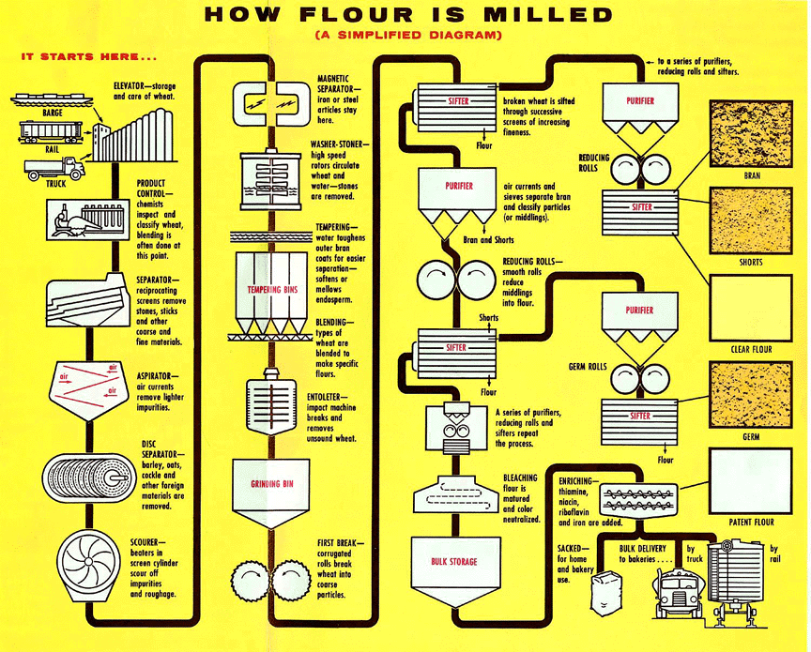
Οι επεξεργασίες που επιτρέπονται κατά την παραγωγή του αλευριού σύμφωνα με τον κώδικα τροφίμων και ποτών (4 από 4)
Άλευρα, είδη, άλεση

Slide 27
Τύποι αλεύρων (1 από 13)
Επιτρέπεται η παραγωγή αλεύρων:
τύπου 70%, σχεδόν χωρίς πίτυρα, για το συνηθισμένο λευκό ψωμί.
τύπου 90%, τύπου 85%, Oλικής άλεσης, και κατηγορίας Κ.
για το μαύρο πιτυρούχο πιτυρούχο ψωμί, με μεγάλη περιεκτικότητα σε θρεπτικά συστατικά που περιέχονται στο εξωτερικό περίβλημα.
Τύπου 55% (πολύ λευκό, για ψωμί και ψωμάκια πολυτελείας, ψωμί για τόστ, φρυγανιές).
Άλευρα, είδη, άλεση

Slide 28
Τύποι αλεύρων (2 από 13)
κατηγορίας Π, χαρακτηρίζεται ως «πολυτελείας», για ζυμάρια κρουασάν, φύλλων, φρυγανιές, ζαχαροπλαστικής-μπισκοτοποιίας,
κατηγορίας Μ, από σκληρά σιτάρια, κίτρινο χρώμα. Από αυτό παρασκευάζεται το σύμμεικτο ή χωριάτικο ψωμί σε αναλογία 1:1 με άλευρα Τ. 70%,
Αυτοδιογκούμενων αλεύρων,
Ενισχυμένων με γλουτένη.
Άλευρα, είδη, άλεση

Slide 29
Τύποι αλεύρων (3 από 13)
Όταν λέμε αλεύρι Τ.70% (Αρτοποιίας) εννοούμε ότι από 100 κιλά σιτάρι παράγονται 70 κιλά αλεύρι, δηλαδή η απόδοση είναι 70%. Παίρνουμε λευκό αλεύρι.
Το πλήρες αλεύρι παράγεται με άλεση ολόκληρου του σιταριού.
Η γλουτένη των αλεύρων πρέπει να είναι καλής ποιότητας, δηλ. συνεκτική, ελαστική.
Άλευρα με διαρρέουσα γλουτένη θεωρούνται ως μη κανονικά και αποκλείονται από την άμεση κατανάλωση.
Τα άλευρα ανάλογα με το ποσοστό των πρωτεϊνών και την αρτοποιητική τους ικανότητα διακρίνονται:
σε σκληρά ή δυνατά (για αρτοσκεύασματα με μαγιά δηλ. κρουασαν, τσουρέκια).
Άλευρα, είδη, άλεση

Slide 30
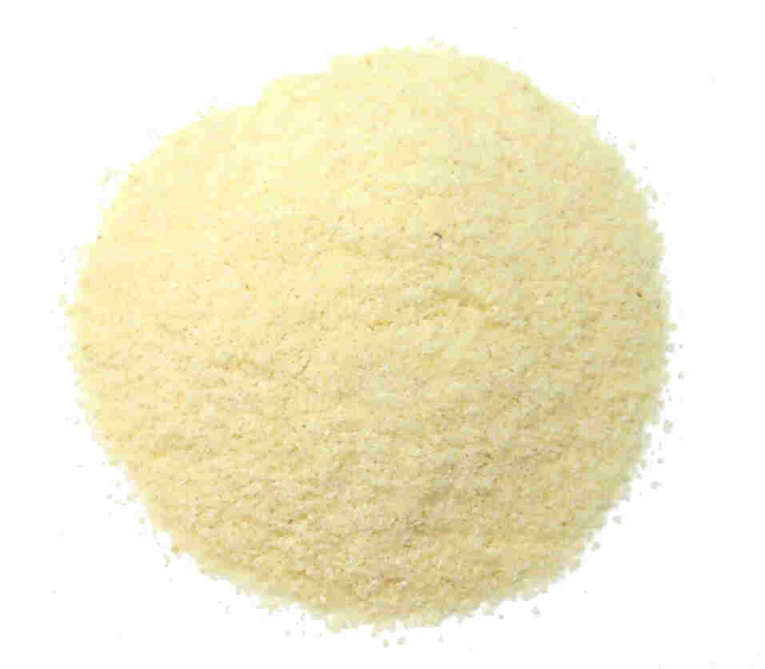
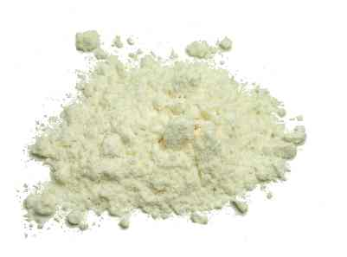
Τύποι αλεύρων (4 από 13)
και μαλακά ή αδύνατα (για αρτοσκεύασματα με μαγιά και χημικές διογκωτικές ύλες δηλαδή παντεσπάνι,τάρτες, βουτήματα).
Κίτρινο άλευρο.
Λευκό άλευρο.
Άλευρα, είδη, άλεση

Slide 31
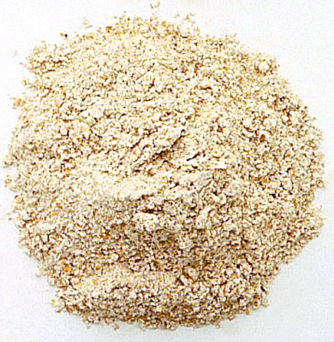
Τύποι αλεύρων (5 από 13)
Άλευρο ολικής άλεσης.
Άλευρα, είδη, άλεση

Slide 32
Τύποι αλεύρων (6 από 13)
Τα άλευρα τύπου 70% εξ’ εγχωρίου σίτου:
α) Υγρασία: κατ’ ανώτατον όριον 13,5 %,
β) Γλουτένη υγρή: τουλάχιστον 26 %,
γ) Τέφρα: κατ’ ανώτατον όριον 0,50 %,
Τα άλευρα τ. 70% εκ συναλέσεως σίτου εγχωρίου και αλλοδαπής όχι ανωτέραν του 0,53%, τα δε εξ αμιγούς σίτου αλλοδαπής τέφραν 0,55% κατ’ ανώτατον όριον.
Η γλουτένη των εξ αμιγούς σίτου αλλοδαπής αλεύρων δέον να είναι τουλάχιστον 28%.
Άλευρα, είδη, άλεση

Slide 33
Τύποι αλεύρων (7 από 13)
Τα άλευρα τύπου 85%:
α) Υγρασία: κατ’ ανώτατον όριον 14%,
β) Γλουτένη υγρή: τουλάχιστον 25%,
γ) Τέφρα: κατώτατον όριον 0,85%,
ανώτατον όριον 0,90%,
δ) Πίτυρα: κατώτατον όριον 4%, ανώτατον όριον 5%.
Τα άλευρα τύπου 90% από μαλακό σιτάρι:
α) Υγρασία: μέγιστο 14% για θερινή περίοδο,
Υγρασία: μέγιστο 14,5% για χειμερινή περίοδο,
β) Τέφρα: 1,25 - 1,35%,
γ) Γλουτένη υγρή καλής ποιότητας: ελάχιστο 25%.
Άλευρα, είδη, άλεση

Slide 34
Τύποι αλεύρων (8 από 13)
Άλευρα κατηγορίας Π.:
α) Τέφρα όχι ανώτερη του 0,45%,
β) Υπόλειμμα σε τετραχλωράνθρακα όχι ανώτερο του 0,015%,
γ) Υγρασία όχι ανώτερη του 13,5%για την καλοκαιρινή περίοδο, δηλ. από 15 Ιουνίου μέχρι 15 Σεπτεμβρίου,
και υγρασία όχι ανώτερη από 14% για την χειμερινή περίοδο, δηλ. από 16 Σεπτεμβρίου μέχρι 14 Ιουνίου,
δ) Γλουτένη καλής ποιότητας 28% τουλάχιστον:
(τα άλευρα κατ. Π εφόσον δηλώνονται ότι προέρχονται από σίτο αλλοδαπής πρέπει να έχουν τέφρα όχι ανώτερη του 0,50%).
Άλευρα, είδη, άλεση

Slide 35
Τύποι αλεύρων (9 από 13)
Άλευρα κατηγορίας Μ.:
α) Τέφρα όχι ανώτερη του 0,90%,
β) Υγρασία όχι ανώτερη του 14% για την καλοκαιρινή περίοδο, δηλαδή από 15 Ιουνίου μέχρι15 Σεπτεμβρίου και υγρασία όχι ανώτερη του 14,5% για την χειμερινή περίοδο, δηλαδή από 16 Σεπτεμβρίου μέχρι 14 Ιουνίου.
γ) Γλουτένη καλής ποιότητας 25% τουλάχιστον.
Άλευρα κατηγορίας Κ.:
α) Τέφρα όχι ανώτερη του 1,40%,
β) Υγρασία όχι ανώτερη του 14% για την καλοκαιρινή περίοδο, δηλαδή από 15 Ιουνίου μέχρι 15 Σεπτεμβρίου και υγρασία όχι ανώτερη από 14,5% για την χειμερινή περίοδο, δηλ. από 16 Σεπτεμβρίου μέχρι 14 Ιουνίου.
ε)γΓλουτένη καλής ποιότητας 25% τουλάχιστον.
Άλευρα, είδη, άλεση

Slide 36
Τύποι αλεύρων (10 από 13)
Αλεύρου πιτυρούχου πλήρους αλέσεως εξ αμιγούς σίτου 100%, ως εξής:
1. Υγρασία 14% κατ’ ανώτατο όριο για την θερινή περίοδο 14,5% για τη χειμερινή περίοδο,
2. Γλουτένη υγρά, καλής ποιότητας τουλάχιστον 24%,
3. Τέφρα κατ’ ανώτατο όριο 1,60%,
4. Πίτυρα 18 – 22%,
5. Οξύτητα σε θειικό οξύ κατ’ ανώτατο όριο 0,15%,
6. Υπόλειμμα σε τετραχλωράνθρακα υπό την προϋπόθεση ότι δεν θα παρουσιάζει τριγμό κατά τη μάσηση, κατ’ ανώτατο όριο 0,030%.
Άλευρα, είδη, άλεση

Slide 37
Τύποι αλεύρων (11 από 13)
Αλεύρι ενισχυμένο με γλουτένη ή απλά «αλεύρι ενισχυμένο».
Ως τέτοιο αλεύρι θεωρείται το τ.70% ή κατηγορία Π ή Μ στα οποία έχει προστεθεί γλουτένη εξαιρετικής γλουτένης ώστε αυτά να περιέχουν τουλάχιστον 45%.
Αυτοδιογκούμενο αλεύρι.
Διογκωτικές ουσίες: όξινο ανθρακικό νάτριο (σόδα),
όξινο ανθρακικό αμμώνιο, φωσφορικά άλατα.
Το μέγιστο ποσοστό προσθήκης φωσφορικών είναι 20 mg/kg.
Ειδικό αλεύρι.
Αλεύρια σιταριού οποιουδήποτε τύπου ή κατηγορίας με πρόσμιξη προσθέτων και προσθήκη φυσικών γλυκαντικών ουσιών, γάλακτος, αυγού.
Άλευρα, είδη, άλεση

Slide 38
Τύποι αλεύρων (12 από 13)
Αλεύρι εμπλουτισμένο με βιταμίνες, ιχνοστοιχεία, αμινοξέα ή άλλα.
Οι εκπρόσωποι των αλευροβιομηχανιών παρασκευαστές και οι εισαγωγείς αλεύρων οφείλουν να καταθέσουν στην Χημική διεύθυνση την εκατοστιαία σύνθεση και αναλυτικά στοιχεία των αλεύρων.
Αν οι διάφοροι τύποι αλευριών δεν πληρούν τις ανωτέρω προδιαγραφές και οι τιμές των συστατικών τους παρεκκλίνουν, τότε αυτά θεωρούνται ακατάλληλα και αποκλείονται από την κατανάλωση.
Άλευρα, είδη, άλεση

Slide 39
Τύποι αλεύρων (13 από 13)
Απαγορεύεται να διατίθενται στην κατανάλωση αλεύρια που περιέχουν διάφορα ζωύφια ή σκουλήκια ακόμη και περίπτωση που η χημική του σύσταση είναι κανονική.
Απαγορεύεται η κατοχή πιτύρων, βηττών και λοιπών υποπροϊόντων αλέσεως σίτου υπό των αρτοποιών.
Το σιμιγδάλι είναι προϊόν άλεσης του σκληρού σιταριού. Στην άλεση του σκληρού σιταριού το σιμιγδάλι είναι το κύριο προϊόν ενώ το αλεύρι είναι το παραπροϊόν.
Η παρουσία πολύ μικρών σωματιδίων στο σιμιγδάλι προκαλεί άνοδο της θερμοκρασίας του ζυμαριού κατά την ανάμειξη,
Ενώ αντίθετα τα μεγάλα σωματίδια δεν προλαβαίνουν να απορροφήσουν τα υγρά κατά την ανάμειξη και δημιουργούν λευκές κηλίδες στα τελικά προϊόντα.
Άλευρα, είδη, άλεση

Slide 40
Η ποιότητα ενός σιμιγδαλιού (1 από 4)
από την έλλειψη στιγμάτων από το φωτεινό κίτρινο χρώμα,
από τη μικρή περιεκτικότητα του ενζύμου λιποξειδάσης που καταστρέφει τις κίτρινες χρωστικές, από κανονικό πρωτεϊνικό περιεχόμενο (περίπου 12-13%) και από απουσία παθογόνων μικροοργανισμών ώστε να έχει διατηρησιμότητα.
Το σιμιγδάλι πρέπει να έχει τουλάχιστον περιεκτικότητα σε υγρή γλουτένη 28%.
Το σκληρό σιτάρι ως πρώτη ύλη για την παραγωγή του σιμιγδαλιού πρέπει να έχει υγρασία 15% στο ενδοσπέρμιο (κύριο μέρος του κόκκου του σιταριού) και 18% στο φλοιό (πίτυρα).
Η μεγάλη διαφορά υγρασίας ενδοσπερμίου-φλοιού έχει σαν αποτέλεσμα να έχουμε μικρό θρυμματισμό του φλοιού και καλύτερο διαχωρισμό από το ενδοσπέρμιο.
Άλευρα, είδη, άλεση

Slide 41
Η ποιότητα ενός σιμιγδαλιού (2 από 4)
Για την άλεση του σκληρού σιταριού χρησιμοποιούνται 6 ή 7 ζεύγη σπαστήρων κυλίνδρων, ενώ το σπάσιμο του κόκκου είναι βαθμιαίο και ήπιο.
Η τέφρα (ανόργανα άλατα) του σιμιγδαλιού δεν πρέπει να είναι μεγαλύτερη από 0,8%.
Το καλής ποιότητας σιμιγδάλι πρέπει να είναι εντελώς απαλλαγμένο από πίτουρα, τα οποία εμφανίζονται σαν σκούρα στίγματα στα τελικά προϊόντα.
Η υγρασία του σιμιγδαλιού δεν πρέπει να υπερβαίνει το 13,5% γιατί θα έχουμε προβλήματα διατηρησιμότητας.
Σιμιγδάλι με υγρασία 13% ή λιγότερο μπορεί να διατηρηθεί για αρκετούς μήνες.
Άλευρα, είδη, άλεση

Slide 42
Η ποιότητα ενός σιμιγδαλιού (3 από 4)
Το σιμιγδάλι προέρχεται από την άλεση ενδοσπέρμιο του σκληρού σιταριού (την καρδιά) του σκληρού σιταριού.
Μετά περνάει από κόσκινα.
Τα πιο χονδρά κομμάτια του ενδοσπερμίου αποτελούν το σιμιγδάλι ενώ τα πιο ψιλά κομμάτια του ενδοσπερμίου αποτελούν το γνωστό κίτρινο αλεύρι που χρησιμοποιείται για την παρασκευή κίτρινου χωριάτικου ψωμιού.
Άλευρα, είδη, άλεση

Slide 43
Η ποιότητα ενός σιμιγδαλιού (4 από 4)
Σιμιγδάλι.
Είναι το προϊόν που λαμβάνεται από την άλεση σκληρού σιταριού, σε μορφή χονδροκομμένης σκόνης,
Προδιαγραφές για σιμιγδάλι ζυμαρικών,
Υγρασία <13,5%,
Γλουτένη <26%,
Τέφρα <0,8%,
Οξύτητα <0,07% σε θειικό οξύ,
Πίτυρα <0,8%,
Υπόλειμμα σε τετραχλωράνθρακα <0,015%.
Άλευρα, είδη, άλεση

Slide 44
Τέλος Ενότητας

